Slide 1
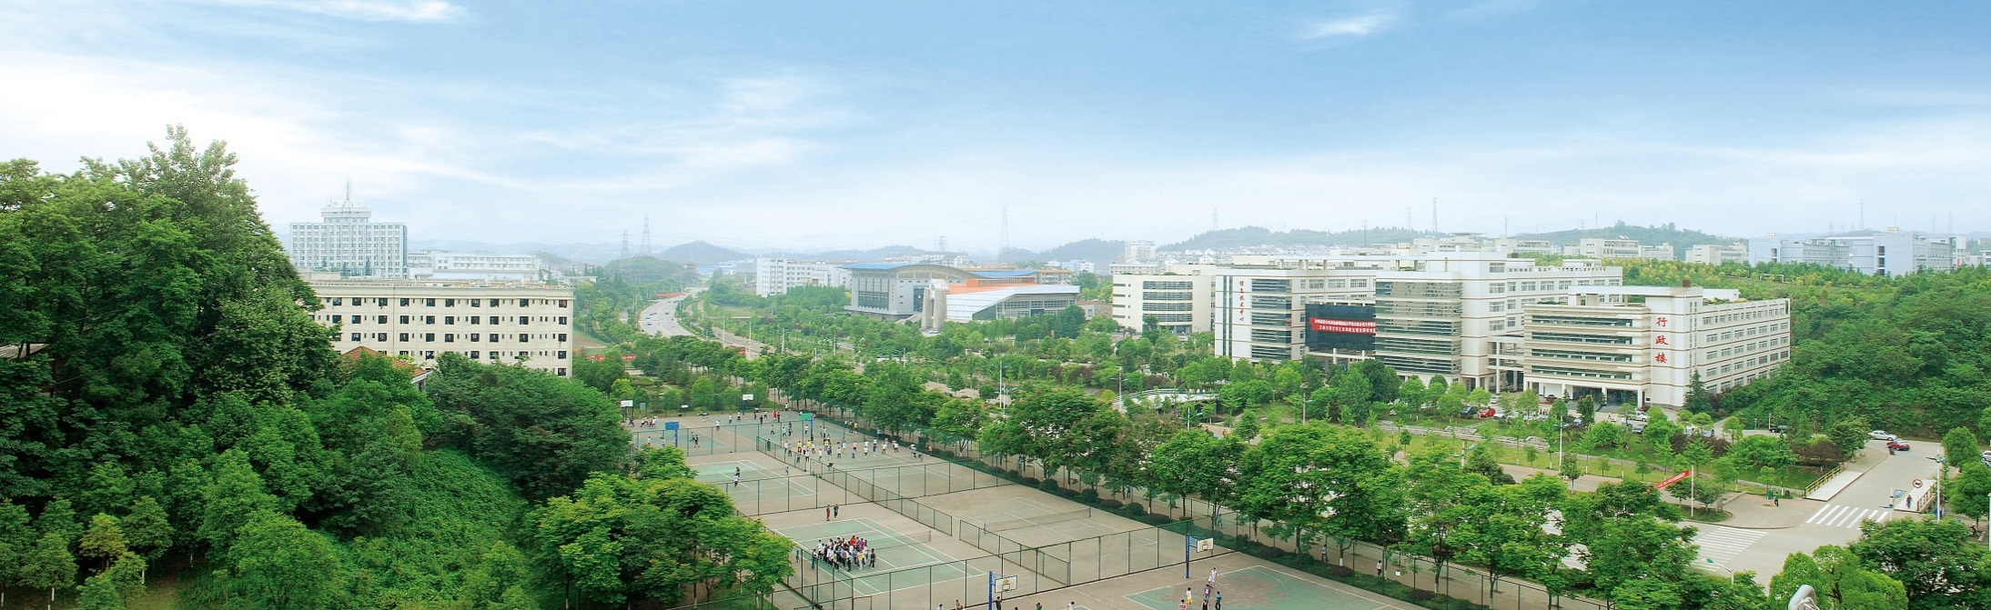
《大数据技术原理与应用》
第6章 大数据计算架构MapReduce

Slide 2
提纲
6.1 课前预习内容回顾
6.2 MapReduce体系结构
6.3 MapReduce工作流程
6.4 实例分析：WordCount

Slide 3
6.1 课前预习内容回顾
完成mooc内容学习
思考三个问题：
（1）为什么要用分布式并行编程？
（2）MapReduce如何进行分布式并行运算？
（3）MapReduce有什么优点？有什么局限性？

Slide 4
6.1.1 课前预习问题：为什么要用分布式并行编程？
从2005年开始摩尔定律逐渐失效 ，分布式并行编程可以提高程序性能
分布式程序运行在大规模计算机集群上，可以并行执行大规模数据处理任务
谷歌公司最先提出了分布式并行编程模型MapReduce，Hadoop MapReduce是它的开源实现
Notes:
CPU的制作工艺有上限，单位面积上能够集成的晶体管的数量有上限。布线过密就会收到干扰，所以CPU的性能不会无限上升。
一个在增长，一个则停止增长，矛盾产生。
两条路径解决——一种是单核CPU到双核、四核、八核的发展，另一条是分布式并行编程，来获得海量的计算能力。
对于分布式并行编程，目前业界比较多的是MapReduce，Hadoop平台上的开源实现。HDFS和MapReduce结合
传统的并行计算，共享底层存储介质，扩展比较难，硬件坏一个就坏一片，容错性差。
MapReduce采用非共享式架构，容错性更好。
传统的并行计算硬件价格高，MapReduce可扩展性好，硬件价格便宜，普通PC机。
传统的并行计算框架编程难度更高，要告诉节点怎么做。而MapReduce不用这么高的编程难度，只需要告诉系统要做什么，不用说怎么做（同步、通信、负载均衡，都由系统框架自动实现、自动部署）。

Slide 5
6.1.2 MapReduce模型简介
抽象为两个函数
编程简单
python可实现
计算向数据靠拢
分而治之
Notes:
在谷歌公司提出分布式并行编程框架MapReduce之前，也有别的分布式编程框架。
“数据向计算靠拢”——要完成一次数据分析时，选择一个计算节点，把运行数据分析的程序放到计算节点上运行。然后把它所涉及的数据，全部从不同节点上拉过来，传输到计算发生的地方。
“计算向数据靠拢”——构建一个集群，一部分是Map机器，另一部分是Reduce机器。数据块不动，寻找最近的Map去计算，理想的情况下，Map和数据块就在同一个机器上。减少了网络传输的开销。

Slide 6
6.1.3 Map和Reduce函数
Map和Reduce
函数 | 输入 | 输出 | 说明
Map | <k₁,v₁> 如： <行号,“a b c”> | List(<k₂,v₂>) 如： <“a”,1> <“b”,1> <“c”,1> | 1.将小数据集进一步解析成一批<key,value>对，输入Map函数中进行处理 2.每一个输入的<k₁,v₁>会输出一批<k₂,v₂>。<k₂,v₂>是计算的中间结果
Reduce | <k₂,List(v₂)> 如：<“a”,<1,1,1>> | <k₃,v₃> <“a”,3> | 输入的中间结果<k₂,List(v₂)>中的List(v₂)表示是一批属于同一个k₂的value
Notes:
把复杂的集群计算过程，高度概括成了Map函数和Reduce函数。
Map函数——输入是键值对。输出是一堆键值对。怎么处理，怎么输出，由用户自己定义。
Reduce函数——输入键和值的列表，输出是键值对。

Slide 7
6.2 MapReduce的体系结构
Notes:
一共四个部分
客户端Client
任务调度器Task Scheduler
作业跟踪器JobTracker负责作业调度和处理，以及失败恢复
任务跟踪器TaskTracker 接收JobTracker发的作业指令，完成具体的任务处理

Slide 8
6.3 MapReduce工作流程
6.3.1 工作流程概述
6.3.2 MapReduce各个执行阶段
6.3.3 Shuffle过程详解

Slide 9
6.3.1 工作流程概述
Shuffle
Notes:
“分而治之”
首先把大的数据集分片，进行map处理
如果有3个reduce任务，就分3个区，对map结果进行排序、归并，这个过程叫做shuffle，shuffle过程结束后，才把结果分给相应的reduce去完成后续处理。处理完成后，输出给HDFS MapReduce和HDFS组合处理。
注意：不同的map之间不进行通信，不同的reduce之间也不进行信息交换。
用户也不能显式的，从一台机器，向另一台机器发送消息。即所有的数据交换，都是MapReduce自身去实现的。不需要用户参与。

Slide 10
6.3.2 MapReduce各个执行阶段
Notes:
从HDFS中加载文件，由InputFormat完成，InputFormat负责对输入进行格式验证，同时，对大的输入文件进行分片（split）。这种切分不是物理上的切分，而是逻辑上的切分。（分片的起点、长度）
由RR(RecordReader）根据分片的地址和长度信息，从HDFS中读出块。以<key,value>的形式读出来。——作为Map函数的输入
根据用户定义的Map函数处理逻辑，生成中间结果，一堆<key,value>
通过shuffle洗牌，发到相应的reduce进行处理。
reduce任务收到之后，执行用户的处理逻辑。完成对数据的分析。
输出键值对，由OuputFormat进行检查，最后输出到HDFS

Slide 11
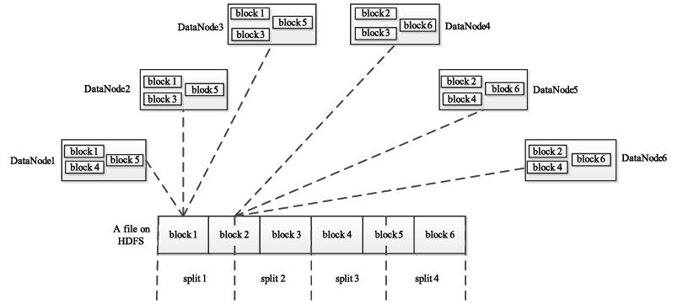
6.3.2 MapReduce各个执行阶段
Notes:
Split如何分？分片由用户自己定义。
分片和块，是不同的定义。

Slide 12
6.3.2 MapReduce各个执行阶段
Notes:
当每一次产生一个分片，Hadoop都会产生一个map任务。分片过多，map任务就会过多，切换会增加管理开销，降低效率。分片过少，影响并行度，也达不到分布式处理的效果。
所以一般来说，一般用块大小（64M,128M）作为分片大小。
Map任务的数量由分片数量决定。
Reduce任务的设置，最优个数，取决于slot的总数目。通常，启动任务个数，略小于slot数量。

Slide 13
6.3.3 Shuffle过程详解
Shuffle过程
Notes:
Shuffle过程是整个MapReduce的核心
数据保存在HDFS，从HDFS输入数据，进行分片处理，执行Map，输出处理结果：键值对，写入缓存。
缓存满了再溢写到磁盘。先分区、排序、（可能）合并、归并。溢写会发生多次，生成多个磁盘文件。
Reduce从map上拉走自己要处理的任务。处理完，输出给HDFS.

Slide 14
6.3.3 Shuffle过程详解
每个Map任务分配一个缓存
MapReduce默认100MB缓存
设置溢写比例0.8
分区默认采用哈希函数
排序是默认的操作
排序后可以合并（Combine）
合并不能改变最终结果
在Map任务全部结束之前进行归并
归并得到一个大的文件，放在本地磁盘
文件归并时，如果溢写文件数量大于预定值（默认是3）则可以再次启动Combiner，少于3不需要
JobTracker会一直监测Map任务的执行，并通知Reduce任务来领取数据
合并（Combine）和归并（Merge）的区别：
两个键值对<“a”,1>和<“a”,1>，如果合并，会得到<“a”,2>，如果归并，会得到<“a”,<1,1>>
Notes:
一个完整的Shuffle过程包括Map端的，和Reduce端。
1、输入数据和执行map任务——各种各样的文件，都通过RR，生成键值对。分片，生成MAP任务
2、写入缓存可以减少磁盘开销，一次寻址完成磁盘写入。
3、溢写进程不能影响map任务的正常执行。所以需要设置溢写比例，比如0.8就是一个门槛值，达到80%的时候，就要写入磁盘。溢写时也要分区、排序、（可能）合并操作。分区分给不同的Reduce，排序是默认操作。（可能）合并可以减少键值对，减少写入磁盘的数据量。
合并操作不是必须的，如果用户定义了就启动，用户没有定义就不启动。原则——不改变最终结果。一般求和不改变结果
4、随着溢写的多次发生，就会在磁盘上生成多个溢写文件。在整个MAP任务结束前，就要进行归并。

Slide 15
6.3.3 Shuffle过程详解
Notes:
1、Reduce询问JovTracker，有任务可以取走了，就去相应的任务所在机器上，把自己的任务拉走，拉到本地。
2、先归并，把一堆键值对归并。把值构成列表。<a,<1,1,1>>生成value-list，（可能）合并。
3、最终写入磁盘，再次归并。按要求归并，比如10个归并一个大文件。——交给Reduce处理。

Slide 16
6.3.4 MapReduce应用程序执行过程
Notes:
用户编写了一个MapReduce应用程序，整个执行过程大概分六个步骤：五个阶段。
1、程序部署，把程序分配到不同机器上。1个master机器作为管家，其他都是worker，一部分执行map任务，一部分执行reduce任务。
2、选出一部分worker执行map任务，另一部分执行reduce任务。对大的数据集进行分片。
3、选出几个空闲机器，执行数据分片的处理。从分布式文件系统中读入数据，生成键值对，提交给map 任务，完成了写入缓存。
4、对缓存数据，经过分区、排序、（可能）合并，写入本地磁盘
5、发送给远端的reduce任务处理。reduce拉回自己的任务，在本地进行处理。
6、完成数据处理之后，把键值对发给输出文件HDFS.
在过程中不写入HDFS，中间结果都只写入磁盘。

Slide 17
6.4 实例分析：WordCount
6.4.1 WordCount程序任务
6.4.2 WordCount设计思路
6.4.3 一个WordCount执行过程的实例
Notes:
对一个很大的文本文件进行词频统计

Slide 18
6.4.1 WordCount程序任务
WordCount程序任务
程序 | WordCount
输入 | 一个包含大量单词的文本文件
输出 | 文件中每个单词及其出现次数（频数），并按照单词字母顺序排序，每个单词和其频数占一行，单词和频数之间有间隔
一个WordCount的输入和输出实例
输入 | 输出
Hello World Hello Hadoop Hello MapReduce | Hadoop 1 Hello 3 MapReduce 1 World 1

Slide 19
6.4.2 WordCount设计思路
首先，需要检查WordCount程序任务是否可以采用MapReduce来实现
其次，确定MapReduce程序的设计思路
最后，确定MapReduce程序的执行过程
Notes:
MapReduce不是万能的。要能够“分而治之”的任务，才能选择用MapReduce去做。

Slide 20
6.4.3 一个WordCount执行过程的实例
图7-7 Map过程示意图
Notes:
切片，每一个分片用map任务解析，再用reduce任务汇总。
解析结果，分别生成键值对。

Slide 21
6.4.3 一个WordCount执行过程的实例
Notes:
Shuffle，假设没有合并操作，形成<key,value-list>

Slide 22
6.4.3 一个WordCount执行过程的实例
Notes:
如果有combiner函数，（用户自定义的）

